Slide 1
Перший день в школі
А чи знаєш, як відзначають перший навчальний день в інших країнах?

Slide 2
Англія
Школа для більшості англійських дітей починається не з першого класу, а з підготовчого . У нього йдуть з 4 років.
Саме перед підготовчим класом батьки купують новачкам форму на найближчі роки, а школа "урочисто" дарує їм брендові сумки.
Але і це відбувається не першого вересня.
До дитини приходить довгоочікуваний лист-запрошення (красиво складений паперовий листок, який надіслали зі школи), із запрошенням на три ознайомчі зустрічі протягом літа.
Шкільне навчання починається з 5 років у школах.
Навчання є максимально наближеним до домашніх ігрових умов. Від 7 до 11 років діти відвідують початкову школу.

Slide 3

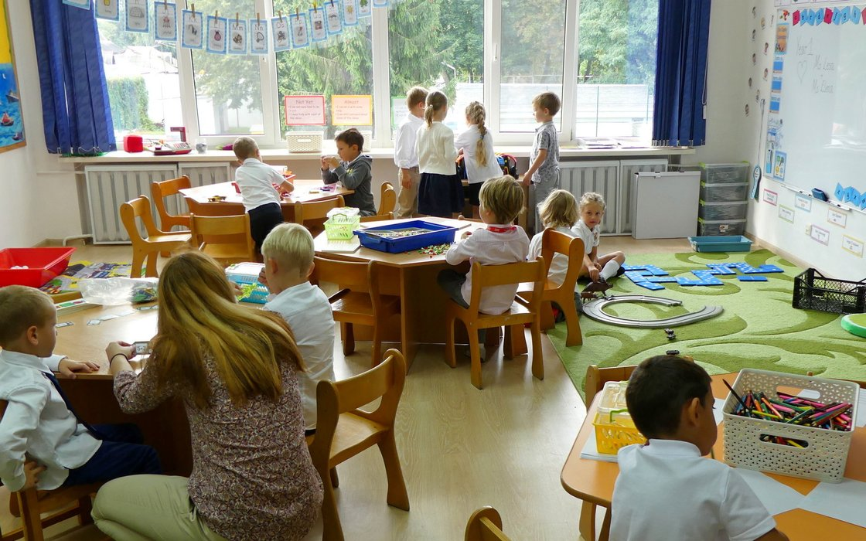

Школа Англії

Slide 4
Австралія
Освіта в Австралії є обов'язковою для дітей з 5 до 16.
В австралійських школах немає "першого вересня"
Навчальний рік тут розпочинається наприкінці січня - на початку лютого (в залежності від штату). Але і, що найважливіше, аби не завдавати зайвого клопоту батькам та стресу дітям, котрі повертаються до навчання після канікул, чи малюкам, які вперше йдуть до школи.
Отже ніякого "свята першого дзвоника" в Австралії не існує, просто у дітей закінчуються канікули і вони продовжують навчання.

Slide 5
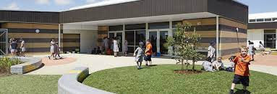

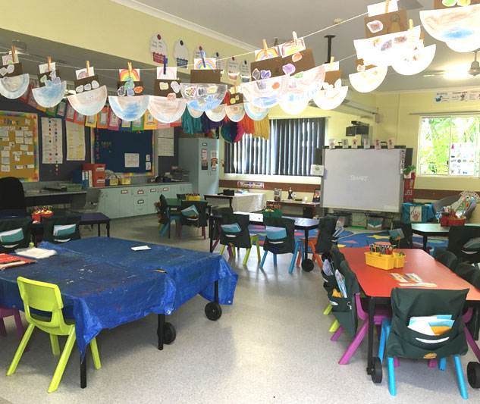
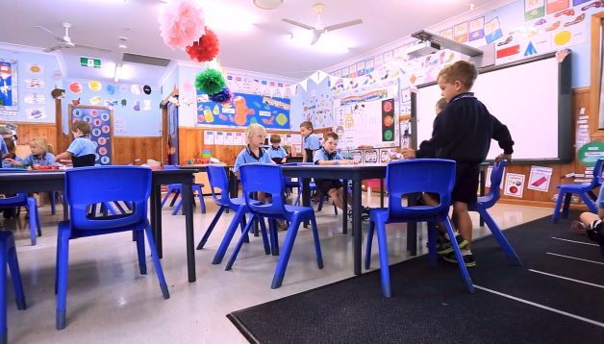
Школа
Австралії

Slide 6
Америка
Перше вересня в американській школі – звичайний день.
Навчання в різних шкільних округах починається в різний час, але і в цей, перший день, на яку б дату він не припав (наприклад, 28-го серпня) – урочистостей немає.
Освіта обов'язкова тільки до 16 років. Головне — це п'ять років початкової школи, в ході яких учні зазвичай навчаються разом один рік і потім переходять у наступний рік або «клас», три роки середньої школи, і чотири роки старшої школи.

Slide 7

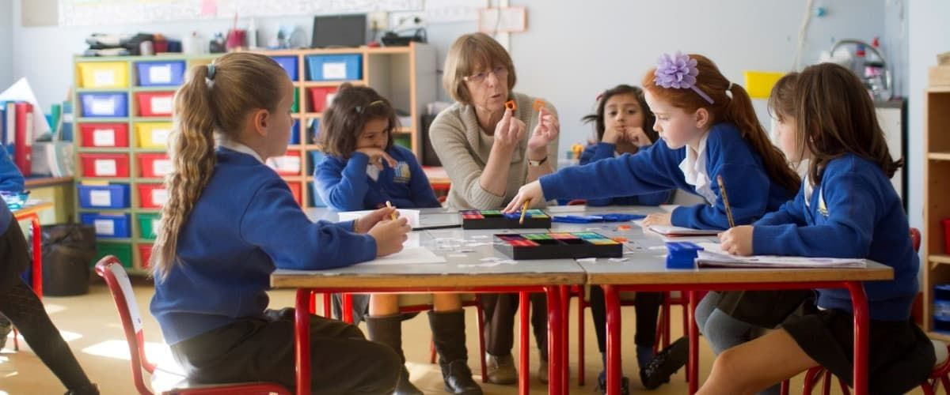
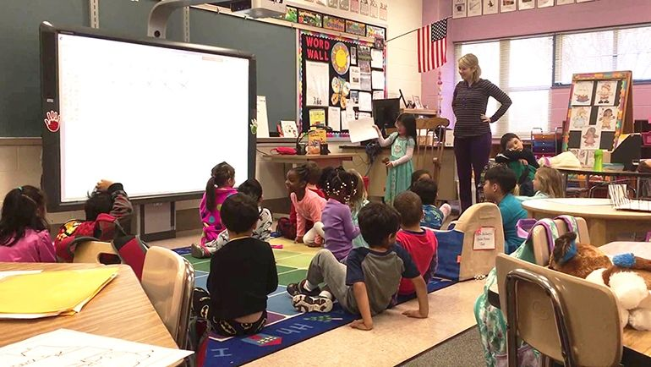
Школа Америки

